Slide 1
SCUOLA “A. MANTEGNA” – PADOVA -
CORSO C
2008-2009-2010-2011
Gocce di fantasia
I contenuti di questa presentazione sono distribuiti con una licenza Creative Commons 2.5
Autori
Simone G. - Martino - Alvise - Alessandro B.
Samuele - Alex - Andrea - Jacqueline
Haskandher - Andrei - Maryan - Omar - Riccardo
Simone D. - Nicolò - Giuseppe - Alessandro R.
Docenti
Martin - Munari

Slide 2
SCUOLA “A. MANTEGNA” –PADOVA -
CORSO C
2008-2009-2010-2011
Gocce di fantasia
SCHEDA TECNICA
♣ Obiettivi
Realizzare un’attività laboratoriale
Favorire e rafforzare un clima cordiale e di collaborazione
Conoscere e utilizzare tecniche pittoriche
Sviluppare la fantasia
Produrre disegni
♣ Consegna data agli alunni
Far “gocciolare” colore a tempera sul foglio;
inclinare il foglio per far scorrere il colore;
stendere, poi, con il pennello il colore “gocciolato” per
produrre, con intenzionalità,un disegno di fantasia
I contenuti di questa presentazione sono distribuiti con una licenza Creative Commons 2.5

Slide 3
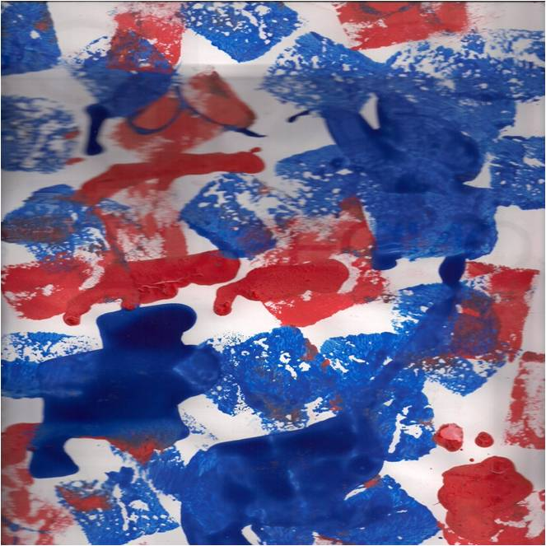
SCUOLA “A. MANTEGNA”
CORSO C
2008-2009-2010-2011
Gocce di fantasia
I contenuti di questa presentazione sono distribuiti con una licenza Creative Commons 2.5

Slide 4
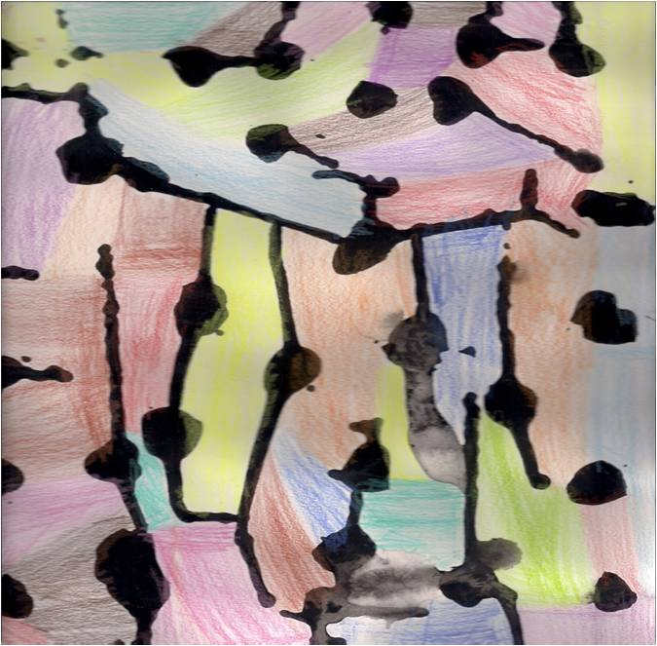
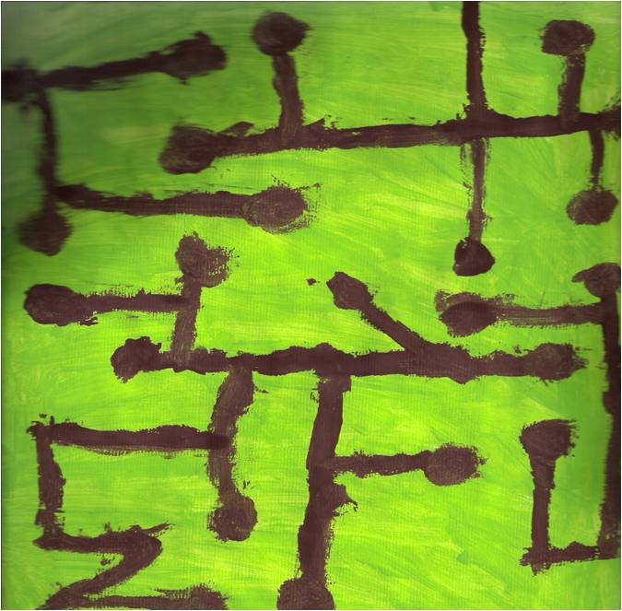
SCUOLA “A. MANTEGNA”
CORSO C
2008-2009-2010-2011
Gocce di fantasia
I contenuti di questa presentazione sono distribuiti con una licenza Creative Commons 2.5

Slide 5
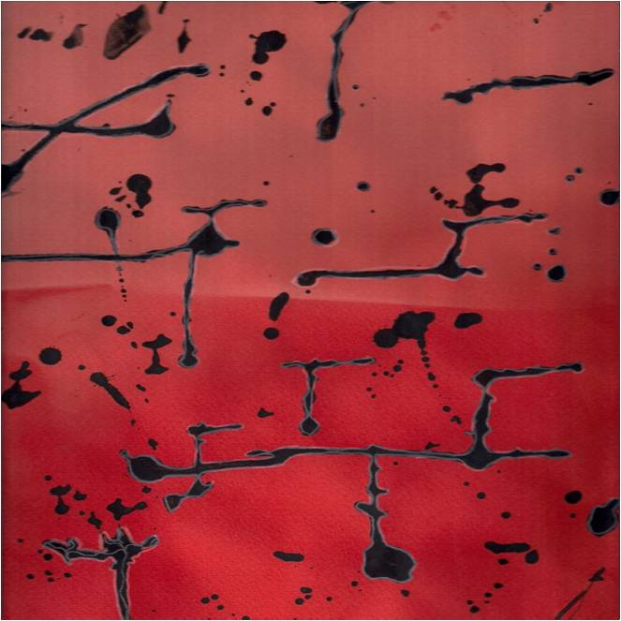
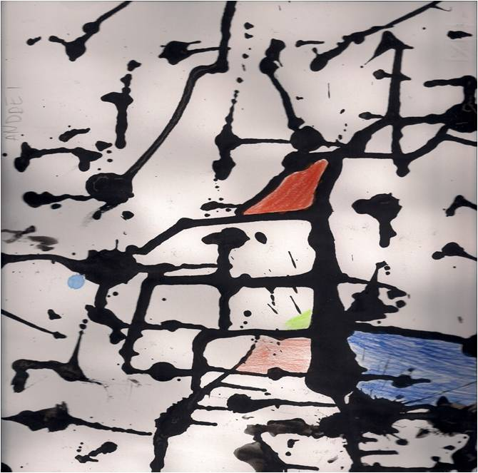
SCUOLA “A. MANTEGNA”
CORSO C
2008-2009-2010-2011
Gocce di fantasia
I contenuti di questa presentazione sono distribuiti con una licenza Creative Commons 2.5

Slide 6
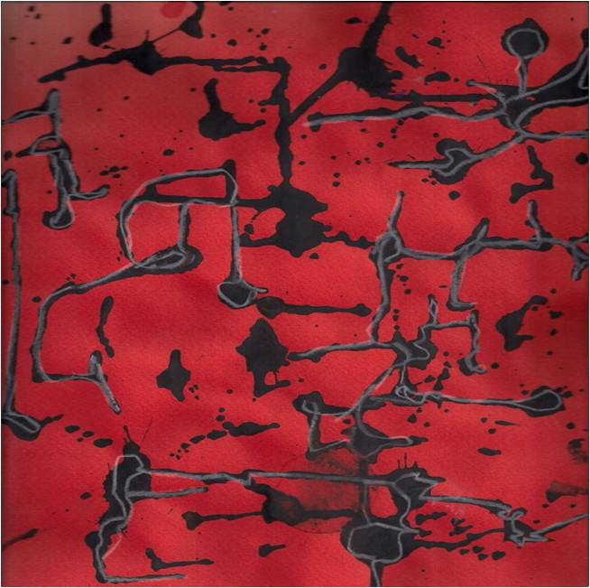
SCUOLA “A. MANTEGNA”
CORSO C
2008-2009-2010-2011
Gocce di fantasia
I contenuti di questa presentazione sono distribuiti con una licenza Creative Commons 2.5

Slide 7
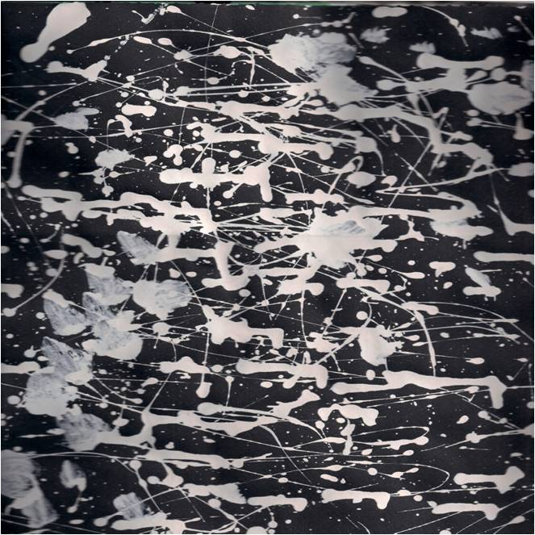
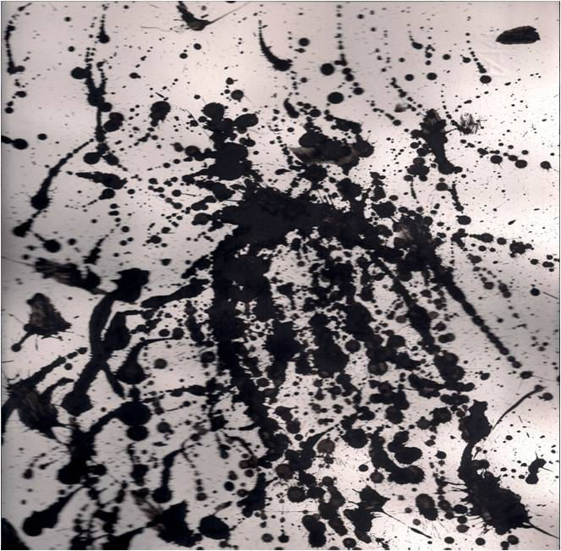
SCUOLA “A. MANTEGNA”
CORSO C
2008-2009-2010-2011
Gocce di fantasia
I contenuti di questa presentazione sono distribuiti con una licenza Creative Commons 2.5

Slide 8
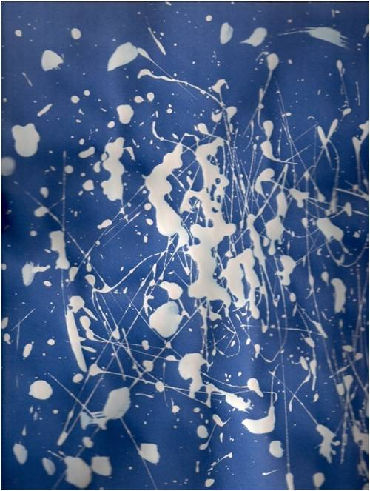
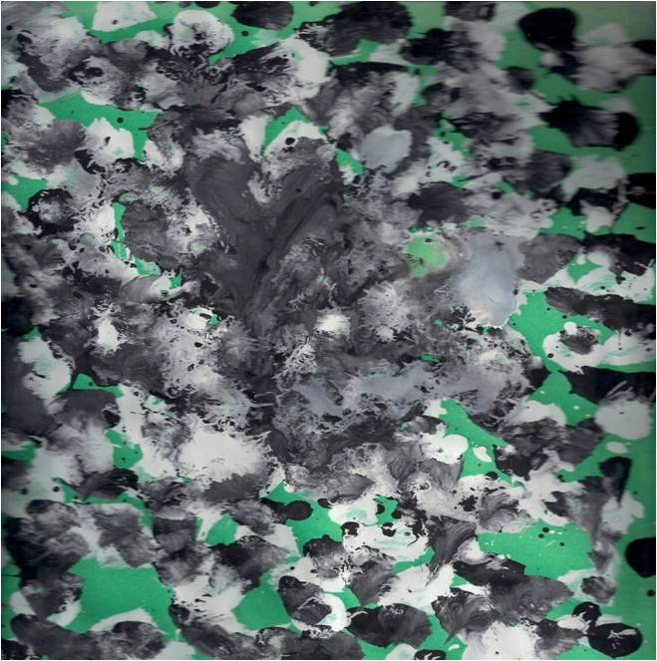
SCUOLA “A. MANTEGNA”
CORSO C
2008-2009-2010-2011
Gocce di fantasia
I contenuti di questa presentazione sono distribuiti con una licenza Creative Commons 2.5

Slide 9
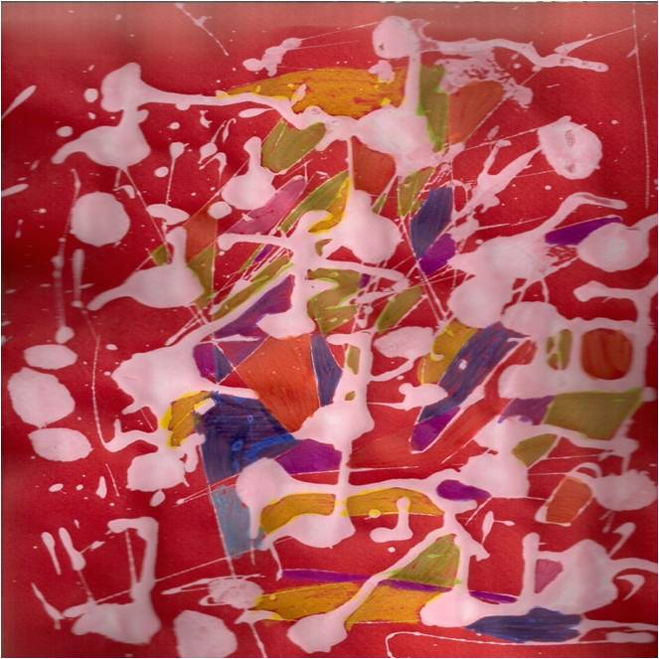
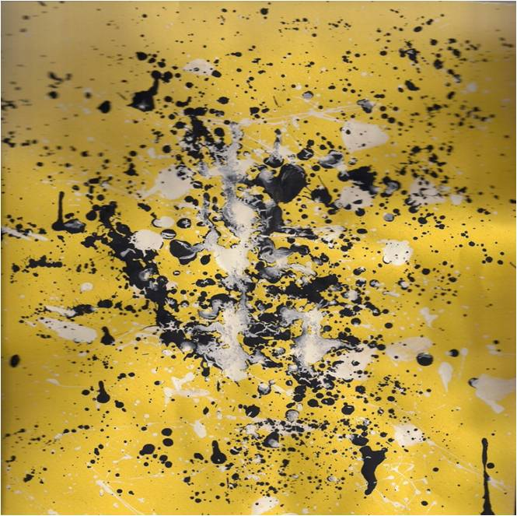
SCUOLA “A. MANTEGNA”
CORSO C
2008-2009-2010-2011
Gocce di fantasia
I contenuti di questa presentazione sono distribuiti con una licenza Creative Commons 2.5

Slide 10
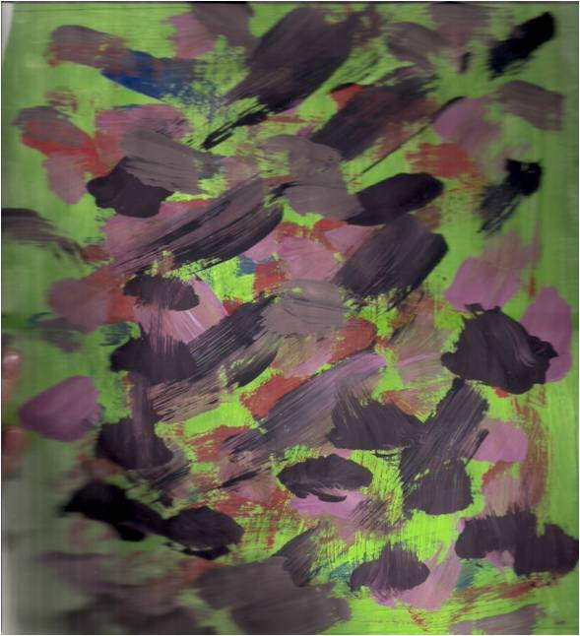
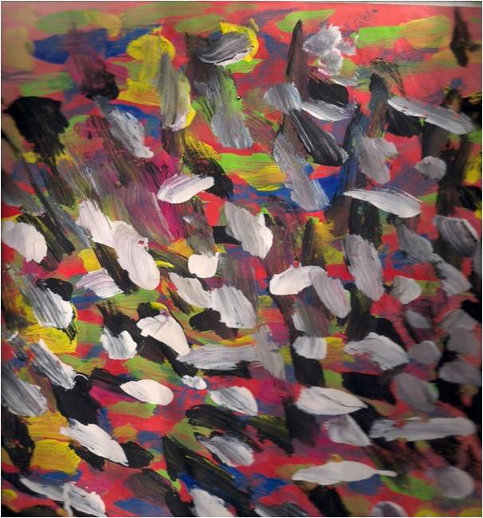
SCUOLA “A. MANTEGNA”
CORSO C
2008-2009-2010-2011
Gocce di fantasia
I contenuti di questa presentazione sono distribuiti con una licenza Creative Commons 2.5

Slide 11
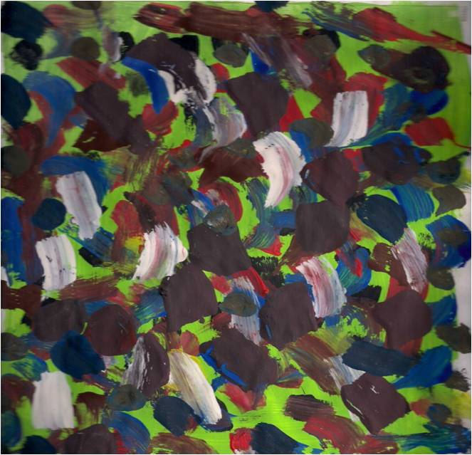
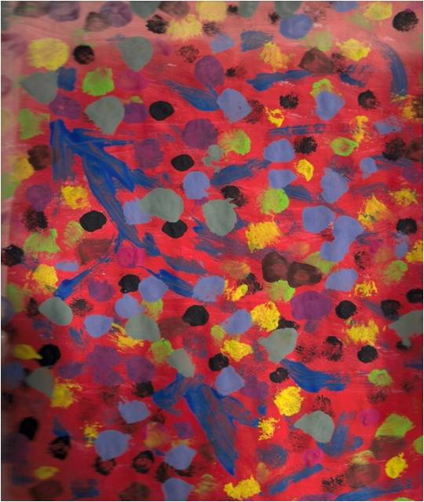
SCUOLA “A. MANTEGNA”
CORSO C
2008-2009-2010-2011
Gocce di fantasia
I contenuti di questa presentazione sono distribuiti con una licenza Creative Commons 2.5

Slide 12
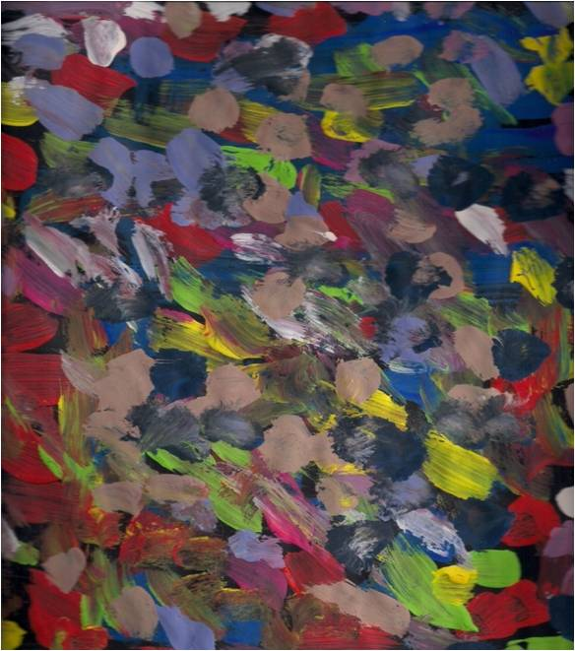
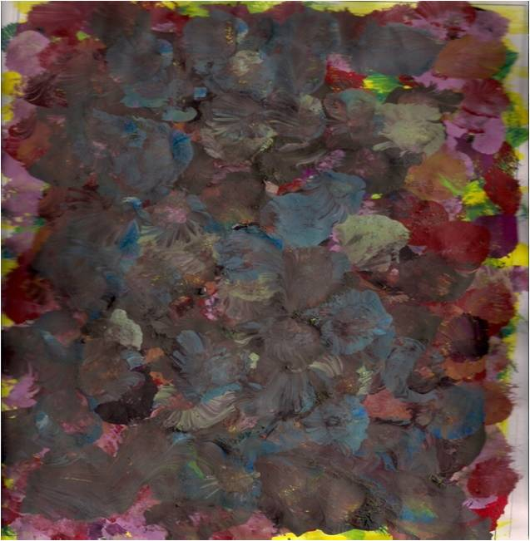
SCUOLA “A. MANTEGNA”
CORSO C
2008-2009-2010-2011
Gocce di fantasia
I contenuti di questa presentazione sono distribuiti con una licenza Creative Commons 2.5

Slide 13
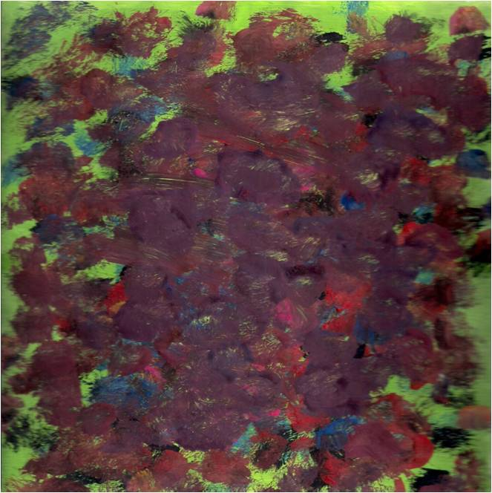
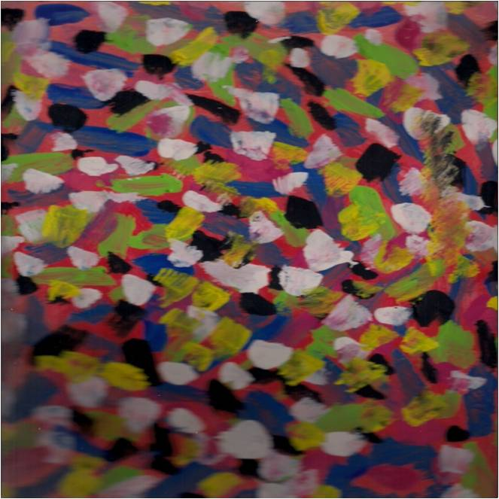
SCUOLA “A. MANTEGNA”
CORSO C
2008-2009-2010-2011
Gocce di fantasia
I contenuti di questa presentazione sono distribuiti con una licenza Creative Commons 2.5

Slide 14
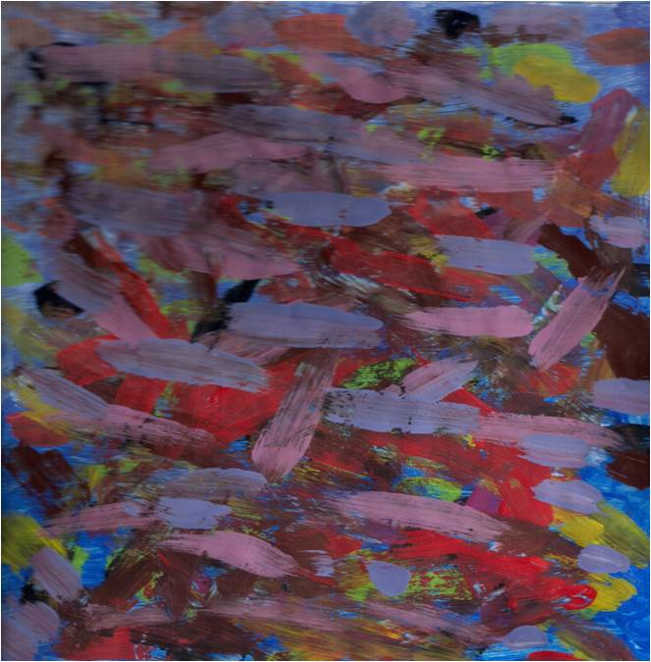
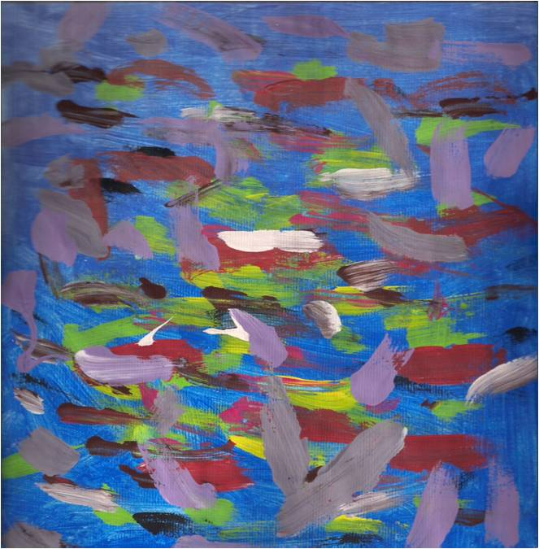
SCUOLA “A. MANTEGNA”
CORSO C
2008-2009-2010-2011
Gocce di fantasia
I contenuti di questa presentazione sono distribuiti con una licenza Creative Commons 2.5

Slide 15
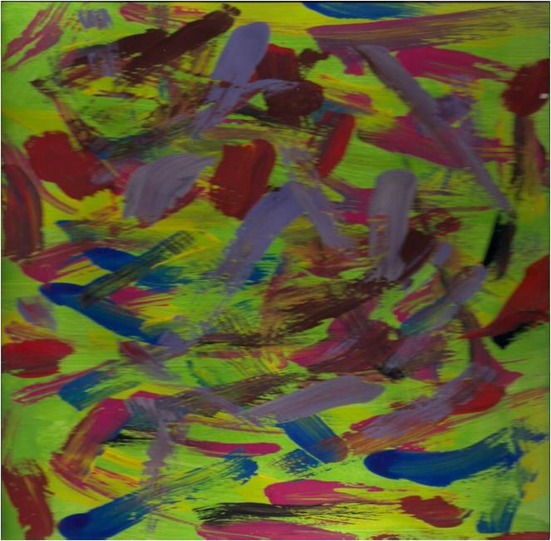
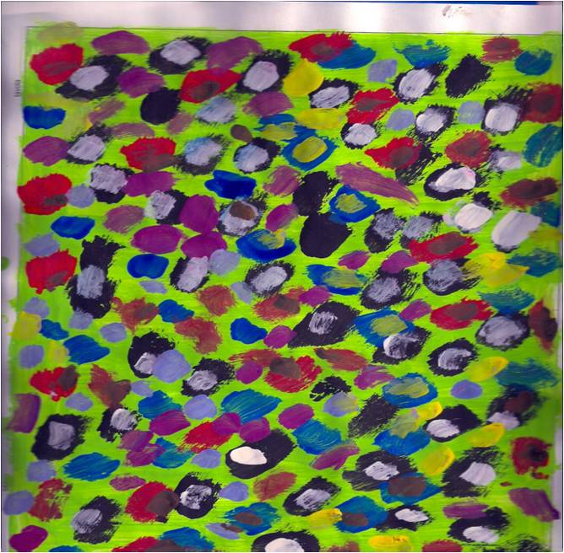
SCUOLA “A. MANTEGNA”
CORSO C
2008-2009-2010-2011
Gocce di fantasia
I contenuti di questa presentazione sono distribuiti con una licenza Creative Commons 2.5

Slide 16
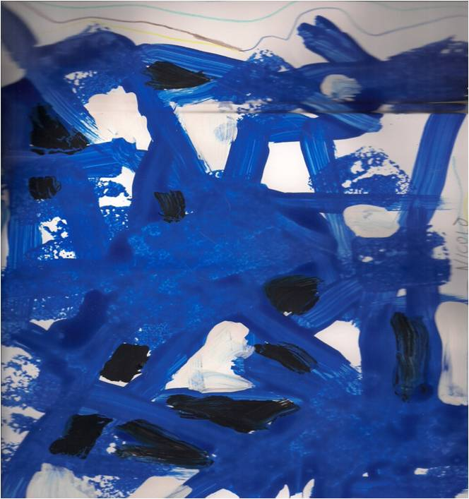
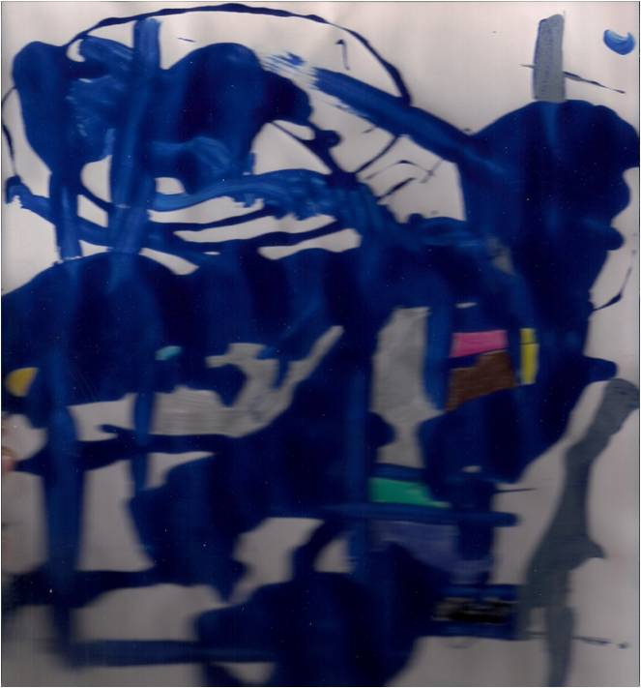
SCUOLA “A. MANTEGNA”
CORSO C
2008-2009-2010-2011
Gocce di fantasia
I contenuti di questa presentazione sono distribuiti con una licenza Creative Commons 2.5

Slide 17
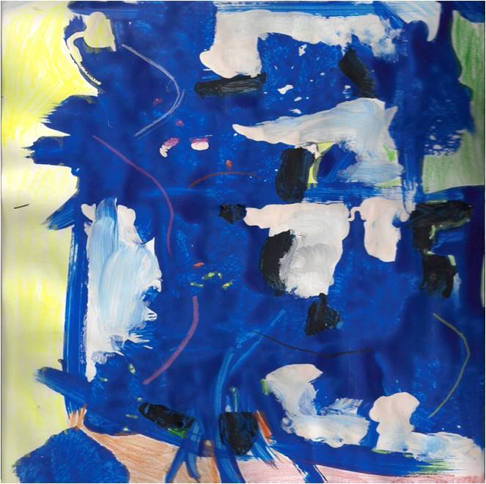
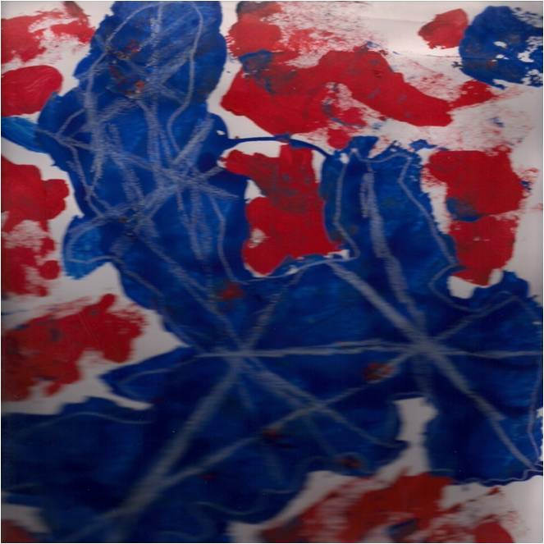
SCUOLA “A. MANTEGNA”
CORSO C
2008-2009-2010-2011
Gocce di fantasia
I contenuti di questa presentazione sono distribuiti con una licenza Creative Commons 2.5

Slide 18
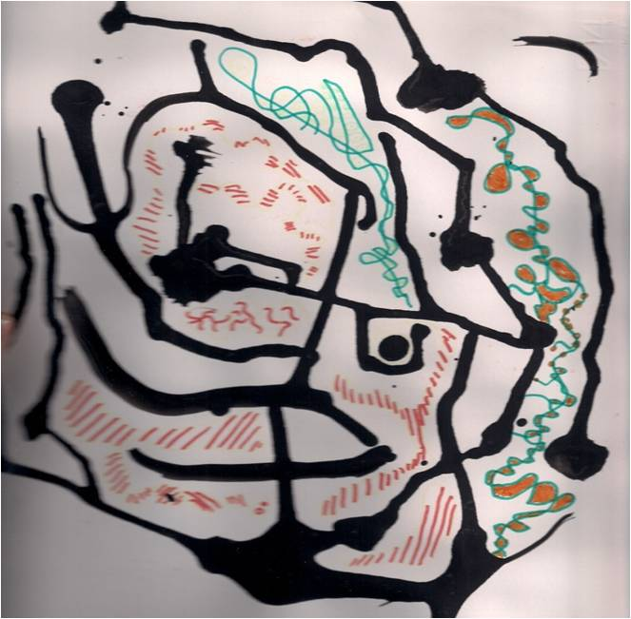
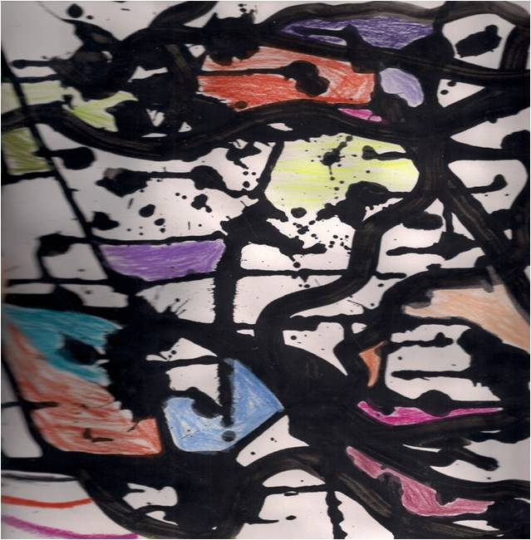
SCUOLA “A. MANTEGNA”
CORSO C
2008-2009-2010-2011
Gocce di fantasia
I contenuti di questa presentazione sono distribuiti con una licenza Creative Commons 2.5

Slide 19
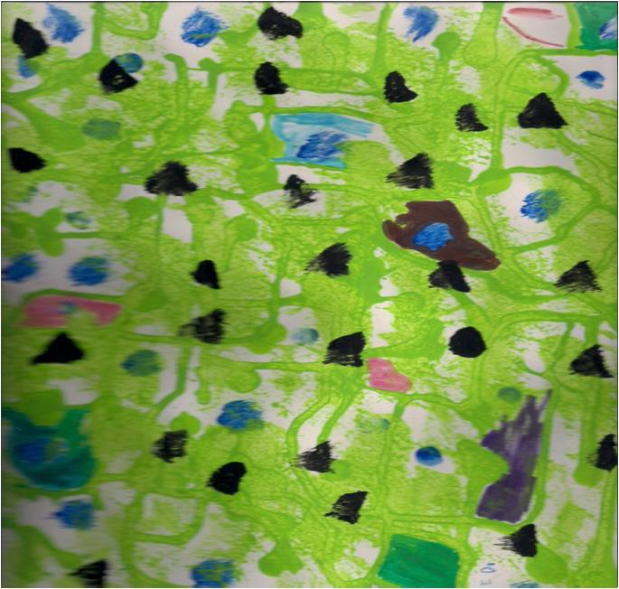
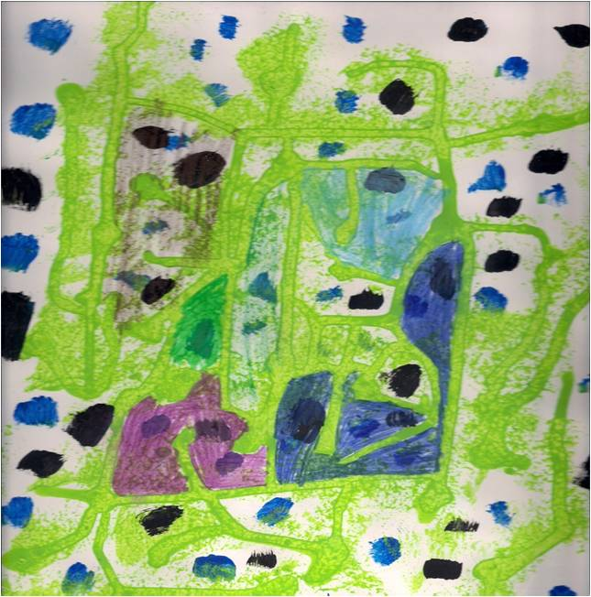
SCUOLA “A. MANTEGNA”
CORSO C
2008-2009-2010-2011
Gocce di fantasia
I contenuti di questa presentazione sono distribuiti con una licenza Creative Commons 2.5

Slide 20
SCUOLA “A. MANTEGNA”
CORSO C
2008-2009-2010-2011
CREATIVE COMMONS
Le licenze Creative Commons (CC) consentono la copia, la distribuzione, l'esposizione in pubblico dell'opera ed altro ancora, ad esempio la modifica, a patto che vengano rispettate le condizioni di utilizzo definite dall'autore.
L'autore dell'opera, sulla base delle proprie esigenze, definisce le condizioni di uso della medesima, applicando una delle sei licenze CC previste.
Tali licenze sono ottenute combinando opportunamente le quattro clausole base di seguito descritte.
Attribuzione
Devi specificare l'autore o il titolare dei diritti oggetto della licenza nel modo da loro specificato. E' presente in tutte le licenze.
Non commerciale
Non puoi utilizzare l'opera con lo scopo primario di ottenere un compenso o vantaggi commerciali. Per un uso commerciale è necessario chiedere uno specifico permesso all'autore.
Non opere derivate
Puoi solo fare copie esatte dell'opera, non puoi adattarla né cambiarla. Per modificare dell'opera è necessario chiedere uno specifico permesso all'autore
Condividi allo stesso modo
Puoi creare opere derivate solo se le rilasci agli stessi termini di licenza.
La combinazione di tali clausole genera le sei tipologie di licenze CC utilizzabili dagli autori.
Attribuzione 2.5
Attribuzione - Non opere derivate 2.5
Attribuzione - Non commerciale - Non opere derivate 2.5
Attribuzione - Non commerciale 2.5
Attribuzione - Non commerciale - Condividi allo stesso modo 2.5
Attribuzione - Condividi allo stesso modo 2.5
Tratto dal sito www.creativecommons.it
I contenuti di questa presentazione sono distribuiti con una licenza Creative Commons 2.5

